Slide 1
第 五 章
同步时序逻辑电路

Slide 2
本章知识要点:
 时序逻辑电路的基本概念;
 同步时序逻辑电路的分析和设计方法;
 典型同步时序逻辑电路的分析和设计。

Slide 3
5. 1 概 述
5.1.1 时序逻辑电路的定义、结构和特点
一．定义
若逻辑电路在任何时刻产生的稳定输出信号不仅与电路该时刻的输入信号有关，还与电路过去的输入信号有关，则称为时序逻辑电路。

Slide 4
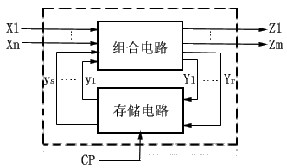
二．结构
时序逻辑电路由组合电路和存储电路两部分组成，通过反馈回路将两部分连成一个整体，一般结构框图如下图所示。
图中，x₁,…，x_{n}为 输入信号；Z₁,…，Z_{m}为输出信号；y₁,… ，y_{s}为时序逻辑电路的“状态” ；Y₁,…，Y_{r}为时序逻辑电路中的激励信号，它决定电路下一时刻的状态；CP为时钟脉冲信号，它是否存在取决于时序逻辑电路的类型。

Slide 5
时序逻辑电路的状态y₁,…，y_{s}是存储电路对过去输入信号记忆的结果，它随着外部信号的作用而变化。
次态与现态的概念
在对电路功能进行研究时，通常将某一时刻的状态称为“现态”，记作y^{n}，简记为 y ；
将在某一现态下，外部信号发生变化后到达的新的状态称为 “次态”，记作 y^{(n+1)} 。

Slide 6
三．特点
时序逻辑电路具有如下特征：
☆ 电路由组合电路和存储电路组成，具有对过去输入进行记忆的功能；

☆ 电路中包含反馈回路，通过反馈使电路功能与“时序”
相关；
☆ 电路的输出由电路当时的输入和状态(对过去输入的记忆)共同决定。

Slide 7
5. 1 .2 时序逻辑电路的分类
时序逻辑电路通常可以按照电路的工作方式、电路输出对输入的依从关系或者输入信号的形 式进行分类。
一．按电路的工作方式分类
按照电路的工作方式，时序逻辑电路可分为同步时序逻辑电路和异步时序逻辑电路两种类型。本章讨论同步时序电路。
1. 同步时序电路
（1）特点：电路中有统一的定时信号，存储器件采用时钟控制触发器，电路状态在时钟脉冲控制下同时发生转换，即电路状态的改变依赖于输入信号和时钟脉冲信号。具体说：
状态如何变？ 取决与输入信号； 状态何时变? 取决于时钟信号； 每个状态维持多久？ 取决于时钟脉冲的周期。
在研究同步时序逻辑电路时，通常不把同步时钟信号作为输入信号处理，而是将它当成一种默认的时间基准。

Slide 8
（2） 现态与次态
同步时序电路中的现态与次态是针对某个时钟脉冲而言的。
现态----指时钟脉冲作用之前电路所处的状态。
次态----指时钟脉冲作用之后电路到达的状态。
注意：前一个脉冲的次态即后一个脉冲的现态！
（3） 对时钟的要求
脉冲的宽度：必须保证触发器可靠翻转；
脉冲的频率：必须保证前一个脉冲引起的电路响应完全结束后，后一个脉冲才能到来。
2. 异步时序逻辑电路
异步时序逻辑电路的存储电路可由触发器或延时元件组成，电路中没有统一的时钟信号同步，电路输入信号的变化将直接导致电路状态的变化。

Slide 9
二．按电路输出对输入的依从关系分类
根据电路的输出是否与输入直接相关，时序逻辑电路可以分为Mealy型和Moore型两种不同的 模型。
1．Mealy型电路：若时序逻辑电路的输出是电路输入和电路状态的函数，则称为Mealy型时序逻辑电路。
2．Moore型电路：若时序逻辑电路的输出仅仅是电路状态的函数，则称为Moore型时序逻辑电路。
Mealy型电路的输入和输出之间存在直接联系，而Moore型电路则是将全部输入转换成电路状态后再和输出建立联系。即：

Slide 10
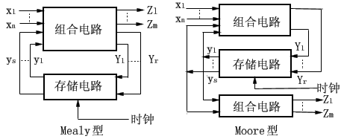
若一个时序逻辑电路没有专门的外部输出信号，而是以电路状态作为输出，则可视为Moore型电路的特殊情况。
无论是同步时序逻辑电路或是异步时序逻辑电路，均有Mealy型和Moore型两种模型。
同步时序逻辑电路中两种模型的结构框图如下图所示。

Slide 11
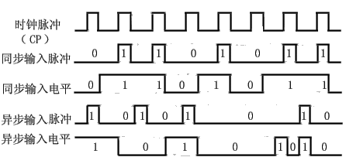
三．按输入信号形式分类
时序逻辑电路的输入信号可以是脉冲信号也可以是电平信号。根据输入信号形式的不同，时 序逻辑电路通常又被分为脉冲型和电平型两种类型。
下图所示为不同输入信号的波形图。

Slide 12
5.1.3 同步时序逻辑电路的描述方法
同步时序电路可采用逻辑表达式、状态表、状态图进行描述。状态表和状态图是同步时序逻辑电路分析和设计的重要工具。此外，必要时还可以通过时间图加以描述。
一．逻辑函数表达式
同步时序电路的结构和功能，可用三组逻辑函数表达式描述。
1．输出函数表达式 ：是一组反映电路输出Z与输入x和状态y之间关系的表达式。
Z_{i} = f_{i}(x₁，…，x_{n} ,y₁,…，y_{s}) i=1,2,…,m（Mealy型电路)
Z_{i} = f_{i}(y₁，…，y_{s}) i=1,2,…,m（Moore型电路）

Slide 13
2．激励函数表达式： 激励函数又称为控制函数，它反映了存储电路的输入Y与外部输入x和电路状 态y之间的关系。其函数表达式为
Y_{j} = g_{j}(x₁，…，x_{n},y₁,…，y_{s}) j =1,2,…,r
3．次态函数表达式：次态函数用来反映同步时序电路的次态y(n+1)与激励函数Y和电路现态y之间的关系，它与触发器类型相关。其函数表达式为
y _{l}^{(n+1)} = k_{l}(Y_{j}，y_{l}) j=1,2,…,r ； l =1,2 ,…，s

Slide 14
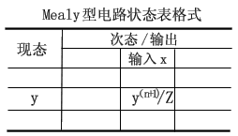
二．状态表
状态表：反映同步时序电路输出Z、次态y^{(n+1)}与电路输入x、现态y之间关系的表格，又称为状态转移表。
Mealy型同步时序电路状态表的格式如作下表所示。
表格的上方从左到右列出一位输入x的全部取值组合，表格左边从上到下列出电路的全部状态y，表格的中间列出对应不同输入组合和现态下的次态y^{(n+1)}和输出Z。
表中， 列数 = 一位输入的所有取值组合数；
行数 = 触发器的状态组合数。

Slide 15
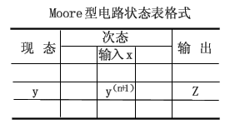
Moore型电路状态表的格式如左下表所示。
考虑到Moore型电路的输出Z仅与电路的现态y有关，为了清晰起见，将输出单独作为一列，表示其值完全由现态确定。
状态表是同步时序电路分析和设计中常用的工具，它非常清晰地给出了同步时序电路在不同输入和现态下的次态和输出。

Slide 16
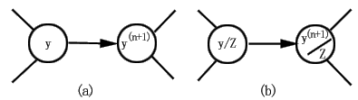
三．状态图
状态图：是一种反映同步时序电路状态转换规律及相应输入、输出取值关系的有向图。
在状态图中，用圆圈表示电路的状态，连接圆圈的有向线段表示状态的转换关系，箭头的起点表示现态，终点表示次态，当箭头起止于同一状态时，表明在指定输入下状态保持不变。
Mealy型电路状态图的形式如图(a)所示。图中，在有向箭头的旁边标出发生该转换的输入条件以及在该输入和现态下的相应输出。
x/z
x
Moore型电路状态图的形式如图(b) 所示，电路输出标在圆圈内的状态右下方，表示输入只与状态相关。

Slide 17
用状态图描述同步时序电路的逻辑功能具有直观、形象等优点。
状态图和状态表示是同步时序电路分析和设计的重要工具，相比之下， 状态表更规范，状态图更形象。
四．时间图
时间图是用波形图的形式来表示输入信号、输出信号和电路状态等的取值在各时刻的对应关系，通常又称为工作波形图。在时间图上，可以把电路状态转换的时刻形象地表示出来。

Slide 18
5. 2 同步时序逻辑电路分析
同步时序逻辑电路分析的关键是找出电路状态和输出随输入变化而变化的规律，以便确定其逻辑功能。
5.2.1 分析的方法和步骤
常用方法有表格法和代数法。
一. 表格分析法的一般步骤
1．写出输出函数和激励函数表达式。
2．借助触发器功能表列出电路次态真值表。
3．作出状态表和状态图（必要时画出时间图） 。
4．归纳出电路的逻辑功能。。

Slide 19
二. 代数分析法的一般步骤
1．写出输出函数表达式和激励函数表达式。
2．把激励函数表达式代入触发器的次态方程，导出电路
的次态方程组。
3．作出状态表和状态图（必要画出时间图）。
4．归纳出电路的逻辑功能。
由分析步骤可知，两种方法仅第二步有所不同，分析中可视具体问题灵活选用。

Slide 20
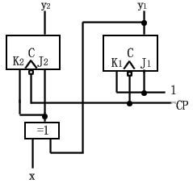
5.2.2 分析举例
例1 用表格法分析下图所示同步时序逻辑电路。
解: 该电路由两个J-K触发器和一 个异或门组成，电路的输入为x，电路的状态(即触发器状态)用y₂、y₁表示。电路的输出即状态变量，因此，该电路属于Moore型电路的特例。
1. 写出输出函数和激励函数表达式
该电路的输出即为状态，各触发器的激励函数表达式为
J₁ = K₁ = 1 ； J₂ = K₂ = x⊕y₁

Slide 21
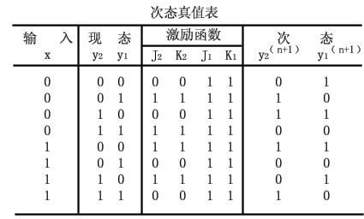
2．列出电路次态真值表。
列次态真值表时，首先列出激励函数（此例 J₁ = K₁ = 1 ； J₂ = K₂ = x⊕y₁）的真值表，然后根据现态和激励函数值以及相应触发器的功能表填出每一组输入和现态取值下的次态。
J K
Q^{(n+1)}
0 0
0 1
1 0
1 1
Q
0
1
Q

Slide 22
J K
Q^{(n+1)}
0 0
0 1
1 0
1 1
Q
0
1
Q
状态表
现态y₂ y₁
次态y₂^{(n+1）} y₁^{(n+1）}
X=0
X=1
0 0
0 1
1 0
1 1
0 1
1 0
1 1
0 0
1 1
0 0
0 1
1 0

Slide 23
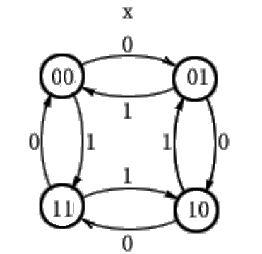
3．作出状态表和状态图。
根据次态真值表，可作出该电路的状态表和状态图如下。
状态表
现态y₂ y₁
次态y₂^{(n+1）} y₁^{(n+1）}
X=0
X=1
0 0
0 1
1 0
1 1
0 1
1 0
1 1
0 0
1 1
0 0
0 1
1 0

Slide 24
4．描述电路的逻辑功能。
由状态图可知，该电路是一个2 位二进制数可逆计数器。
当输入x=0 时，可逆计数器进行加1计数，其计数序列为
00 01 10 11
当输入x=1时，可逆计数器进行减1计数，其计数序列为
00 01 10 11
在时序逻辑电路分析中，除了状态图和状态表之外，通常还用到时间图。时间图能较形象、生动地体现时序电路的工作过程，并可和实验观察的波形相比较，是描述时序电路工作特性的一种常用方式。

Slide 25
作时间图的一般步骤：
● 假设电路初始状态，并拟定一典型输入序列；
● 作出状态和输出响应序列；
● 根据响应序列画出波形图。
本例设电路的初始状态y₂y₁=00,输入x为电平信号，典型输入序列为111100000，根据状态图可作出电路的状态响应序列如下：
CP: 1 2 3 4 5 6 7 8 9
x : 1 1 1 1 0 0 0 0 0
y₂ : 0 1 1 0 0 0 1 1 0
y₁ : 0 1 0 1 0 1 0 1 0
y₂^{(n+1)}: 1 1 0 0 0 1 1 0 0
y₁^{(n+1)}: 1 0 1 0 1 0 1 0 1

Slide 26
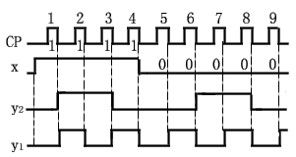
根据状态响应序列，可作出时间图如下图所示。由于前一个时钟脉冲的次态即为后一个时钟脉冲的现态，所以，时间图中可以将现态和次态共用一个波形表示。
CP: 1 2 3 4 5 6 7 8 9
x : 1 1 1 1 0 0 0 0 0
y₂ : 0 1 1 0 0 0 1 1 0
y₁ : 0 1 0 1 0 1 0 1 0
y₂^{(n+1)}: 1 1 0 0 0 1 1 0 0
y₁^{(n+1)}: 1 0 1 0 1 0 1 0 1

Slide 27
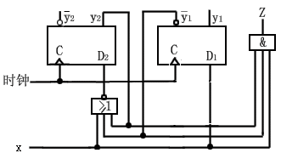

例2 分析下图所示的同步时序电路。
解 该电路有一个输入x和一个输出Z。输出Z与输入x及电路状态均有直接联系，因此属于Mealy型。
1．写出输出函数和激励函数的表达式

Slide 28
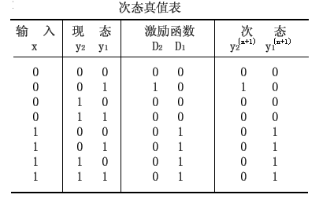
2. 列出电路次态真值表。
根据激励函数表达式和D触发器的功能表，可作出该电路的次态真值表如下表所示。

Slide 29
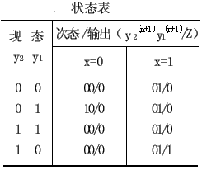
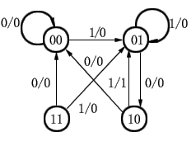
3. 作出状态表和状态图。
根据输出函数表达式和次态真值表，可作出该电路的状态表和状态图如下。

Slide 30
4. 说明电路的逻辑功能
设电路初始状态为“00”，输入x为脉冲信号，其输入序列为010110100。根据状态图可作出电路的状态响应序列和输出响应序列如下:
CP: 1 2 3 4 5 6 7 8 9
x: 0 1 0 1 1 0 1 0 0
y₂: 0 0 0 1 0 0 1 0 1
y₁: 0 0 1 0 1 1 0 1 0
y₂^{(n+1)}: 0 0 1 0 0 1 0 1 0
y₁ ^{(n+1)}: 0 1 0 1 1 0 1 0 0
Z: 0 0 0 1 0 0 1 0 0
由输入、输出序列可以看出，一旦输入x出现信号“101”，输出Z便产生一个相应的1，其他情况下输出Z为0。因此，该电路是一个“101”序列检测器。

Slide 31
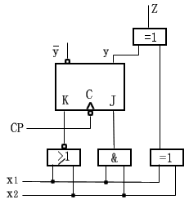

例3 试用代数法分析下图所示同步时序逻辑电路的逻辑功能。
解 该电路由一个J-K触发器和四个逻辑门构成，电路有两个输入端x₁和x₂，一个输出端Z。输出Z与输入和状态均有直接联系，属于Mealy 型电路。
用代数法分析该电路的过程如下。
1．写出输出函数和激励函数表达式

Slide 32

2．把激励函数表达式代入触发器的次态方程，得到电路的次态方程组。
该电路的存储电路只有一个触发器，因此，电路只有一个次态方程。
根据J-K触发器的次态方程和电路的激励函数表达式，可导出电路的次态方程如下：

Slide 33
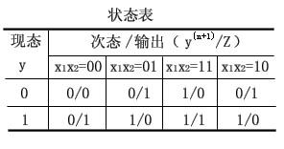

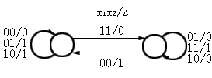
3． 根据次态方程和输出函数表达式作出状态表和状态图
根据次态方程和输出函数表达式，可以作出该电路的状态表和状态图如下。
0
1

Slide 34
4． 画出时间图，并说明电路的逻辑功能
设电路初态为“0”，输入x₁为00110110，输入x₂为01011100，根据状态图可作出电路的输出和状态响应序列如下:
时钟节拍： 1 2 3 4 5 6 7 8
输入x₁： 0 0 1 1 0 1 1 0
输入x₂： 0 1 0 1 1 1 0 0
状态 y： 0 0 0 0 1 1 1 1
输出Z ： 0 1 1 0 0 1 0 1
0
1

Slide 35
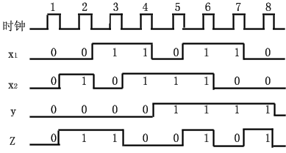
根据状态响应序列可作出时间图如下：
时钟节拍： 1 2 3 4 5 6 7 8
输入x₁： 0 0 1 1 0 1 1 0
输入x₂： 0 1 0 1 1 1 0 0
状态 y： 0 0 0 0 1 1 1 1
输出Z ： 0 1 1 0 0 1 0 1
分析时间图可知，该电路实现了串行加法器的功能。其中x₁为被加数，x₂为加数，它们按照先低位后高位的顺序串行地输入。每位相加产生的进位由触发器保存下来参加下一位相加，输出Z从低位到高位串行地输出“和”数。
该时间图给出了两个二进制数x₁=01101100, x₂=00111010相加得到“和”数Z=10100110的过程。状态y=11110000是由低位到高位依次产生的进位信号。

Slide 36
为了使逻辑功能更清晰， 亦可按照左高右低的顺序将输入输出序列表示如下：
时钟节拍： 8 7 6 5 4 3 2 1
x₁(被加数)： 0 1 1 0 1 1 0 0
x₂ (加数)： 0 0 1 1 1 0 1 0
y (进位)： 1 1 1 1 0 0 0 0
Z (和数)： 1 0 1 0 0 1 1 0
上面举例介绍了采用两种方法分析同步时序逻辑电路的全过程。实际问题分析时，可视具体情况灵活运用，根据给定逻辑电路的复杂程度不同，通常可以省去某些步骤。例如，列次态真值表或画时间图等。

